Slide 1


TRƯỜNG TIỂU HỌC DƯƠNG QUANG
NHIỆT LIỆT CHÀO MỪNG
CÁC THẦY CÔ GIÁO VỀ DỰ GIỜ
HƯỚNG DẪN HỌC LỚP 1C
NĂM HỌC 2022 - 2023
Giáo viên : Trần Thị Quỳnh Như

Slide 2


Slide 3
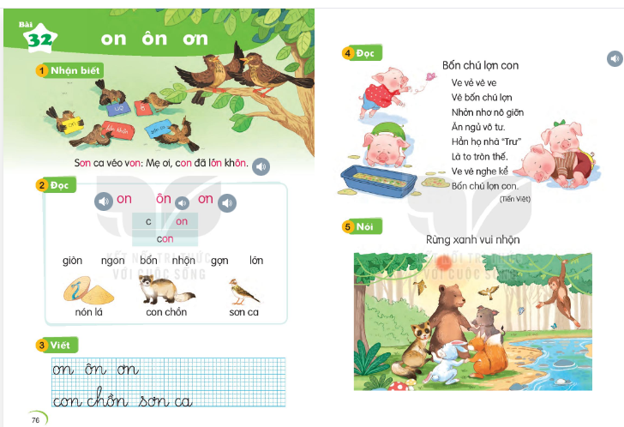

Slide 4
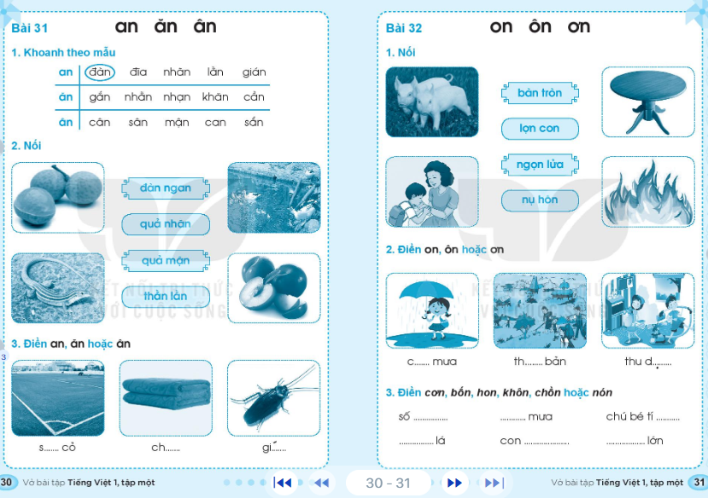

Slide 5
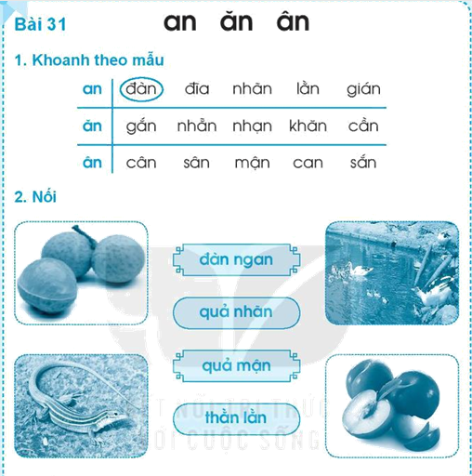

Slide 7
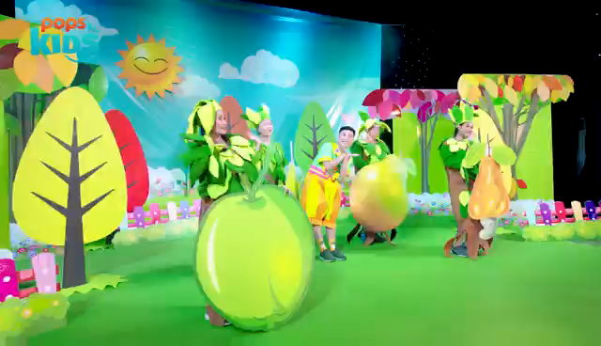

Slide 8
ơn
ôn
on

Slide 9
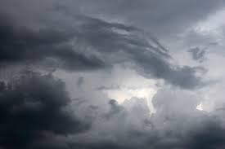
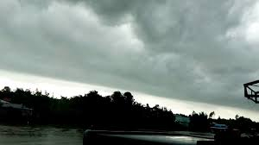
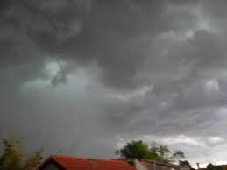

Slide 10
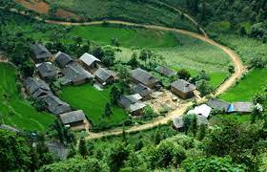

Slide 11
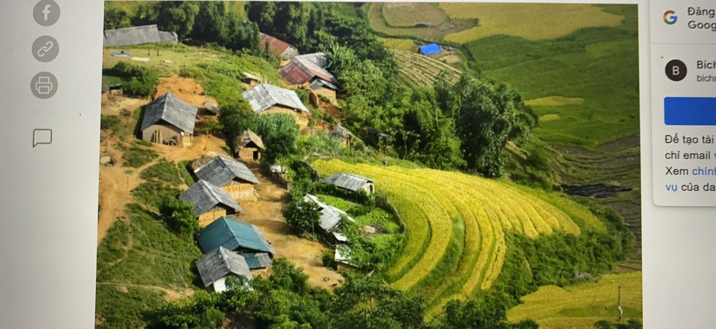

Slide 12
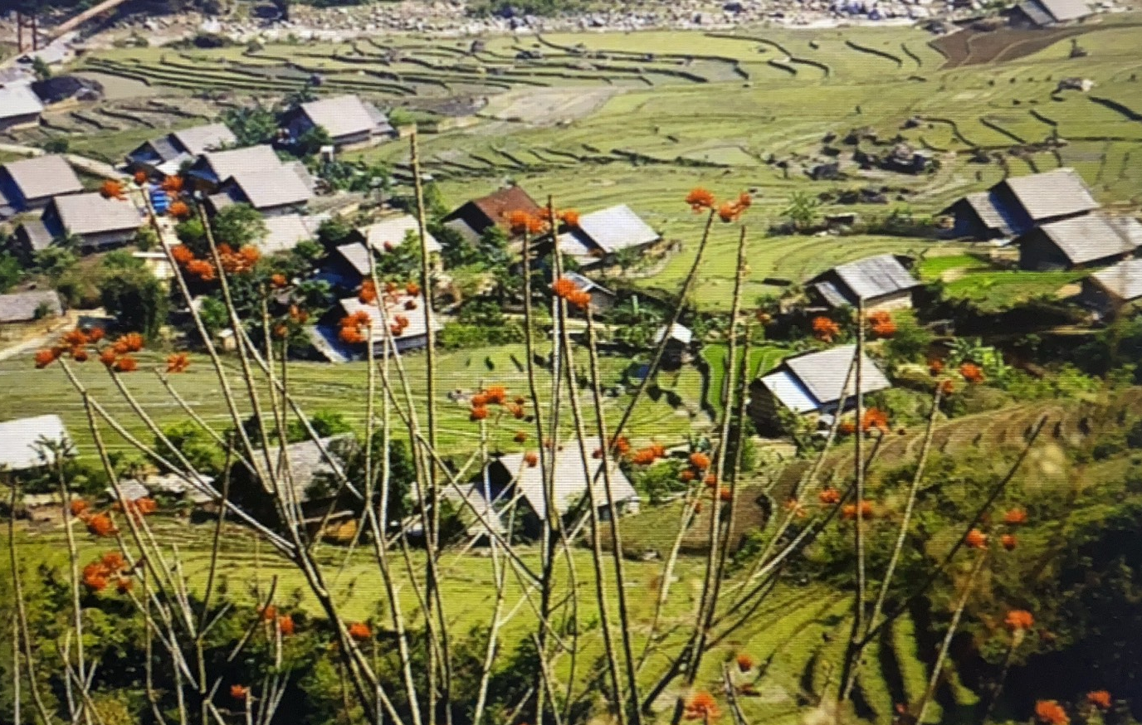

Slide 13
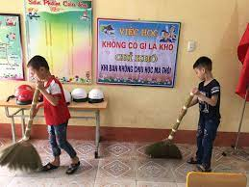

Slide 14
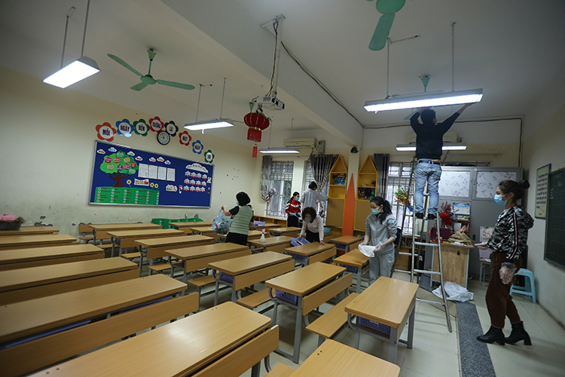

Slide 15
Thôn và bản, khu vực dân cư ở các vùng nông thôn hẻo lánh và vùng dân tộc thiểu số
Sắp xếp lại cho gọn gàng, khỏi bừa bãi.
- Khôn lớn: Trưởng thành và biết suy nghĩ:

Slide 16
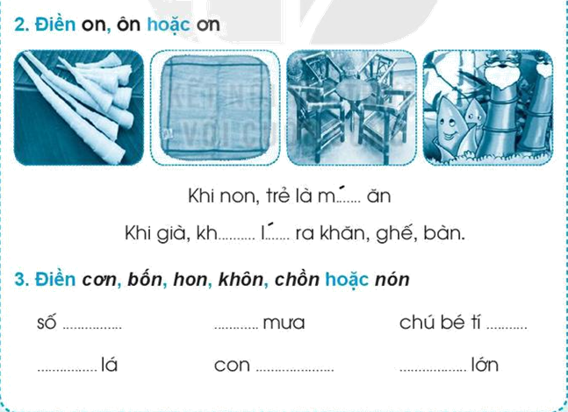
bốn
cơn
hon
nón
chồn
khôn

Slide 17


Slide 18

Chúc các thầy cô mạnh khỏe! Chào tạm biệt!

